Slide 1
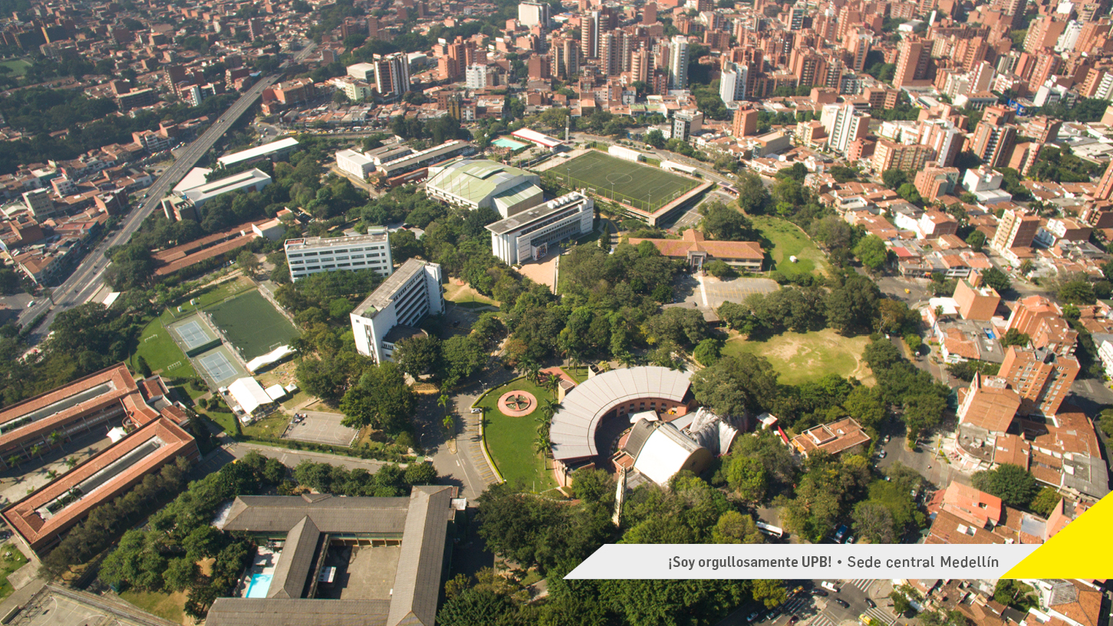

Slide 2
Funciones
César Augusto López Gallego

Slide 3

Contexto
Pensemos en un programa principal (main), que necesita implementar las 4 operaciones básicas: Sumar, Restar, Multiplicar, Dividir. Cómo lo podemos implementar?
Con condicional if:
main() {
Int a=0,b=0, resultado=0
Leer a, b
If operación == “Sumar”
resultado = a+b
Else If operación == “Restar”
resultado = a-b
Else If operación == “Multiplicar”
resultado = axb
Else if operación == “Dividir”{
if (b!=0)
resultado = a/b
else
resultado = “error”
}
}
Con condicional switch-case:
main() {
Int a=0,b=0, resultado=0
Leer a, b
Switch (operacion)
Case “Sumar”: resultado = a+b
break
Case “Restar”: resultado = a-b
break
Case “Multiplicar”: resultado = axb
break
Case “Dividir”: {
if (b!=0)
resultado = a/b
else
resultado = “error”
}
}
¿Si necesito usar estas operaciones desde otro main, se podrían usar?
NO, las operaciones solo funcionan respectivamente para cada main.
Habría que volverlas a escribir…

Slide 4
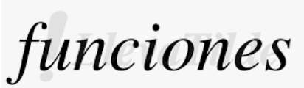
Contexto
Imaginemos programas que tienen 5000, 6000, 10.000 líneas de código……
Se vuelven difíciles de mantener
Si alguien necesita usar algunas operaciones de ese código, lo tiene que rescribir
POCO ÓPTIMO
¿Cómo lo resolvemos?

Slide 5


Contexto
Sofía compra su almuerzo todos los días y ella llama a quién le puede ayudar
Esto es similar a lo que hace una función en programación:
Hay un programa (Sofía) que necesita llamar a otro programa para que haga algo (Comprar almuerzos)
El programa que llama (sofía), le entrega algo ($$ y el almuerzo que quiere )
El programa llamado(Comprar Almuerzos) debe devolver algo(el almuerzo o un mensaje que no había ese almuerzo y la devuelta)
Le entrega: $$, el almuerzo que quiere
Recibe: el almuerzo o un mensaje que no había lo que ella quería. Además recibe la devuelta.
Comprar Almuerzos

Slide 6

Contexto
Carlos
Ana
Sebas
María
Santi
Sofía
Todos pueden utilizar Comprar Almuerzos
Comprar Almuerzos

Slide 7
Contexto
De acuerdo con lo anterior, resolvamos el problema de las operaciones de manera ÓPTIMA usando funciones.
Devuelve un entero Sumar(recibe a, recibe b)
main
main
Devuelve un entero Restar(recibe a, recibe b)
main
Devuelve un entero Multiplicar(recibe a, recibe b)
Devuelve un double Dividir (recibe a, recibe b)
Estos main podrán llamar la función que necesiten

Slide 8
Funciones (también llamadas subrutinas)
Son piezas de código pequeñas que realizan acciones puntuales
Se utilizan para:
Subdividir los problemas diseñando soluciones sencillas
Reusar código
Es posible que las funciones necesiten datos de entrada para ejecutar las instrucciones, a estos datos se les denomina parámetros o argumentos
Ejemplo: Si se tiene una función que haga el cálculo del valor de las horas extras de un trabajador, deberá recibir como entrada el número de horas extras que el trabajador reportó y el valor de la hora.
Double CalculaHExtra(entero Cantidad_HE, entero valor_hora)
Tipo que retorna
Nombre función
Parámetros que recibe

Slide 9
Funciones: control
Cedo control
Instrucción antes de llamar la subrutina
Llamado a la subrutina
Instrucción después de ejecución de la subrutina
Subrutina(parámetros)
Instrucción 1
Instrucción 2
Instrucción 3
Regresa el control

Slide 10
Sintaxis para definir la función
Tipo de dato que retorna
EL nombre será lo que hace (comienza con verbo en infinitivo)
public
private
protected
static
Final
Datos de Entrada a la función
[acceso] [modificador] tipo nombreFuncion ([tipo nombreParametro,[tipo nombreParametro]...])
{
try{
<<instrucciones>>
return <<del mismo tipo de la función>>
}
catch(Exception err){
<<mensaje de error>>
return <<del mismo tipo de la función>>
}
}
En una función retorna un valor del mismo tipo de la función.
Debe retornar por ambos bloques del control de errores
Las instrucciones que van luego de un return, no se ejecutan

Slide 11
Ejemplos Definiciones
1. Define la función Convertir_min_sec que recibe un número entero en minutos y devuelve en entero, los segundos equivalentes.
public static int Convertir_min_sec(int minutos)
2. Define la función Validar_iguales que recibe dos números shorts y devuelve un booleano
public static boolean Validar_iguales(byte nro1, byte nro2)
3. Define la función Calcular_potencia que recibe en un short el voltaje y en un byte, la corriente. Devuelve la potencia en un float.
public static float Calcular_potencia(short voltaje, byte corriente)

Slide 12
En qué lugar van en el programa?
PROGRAMA
main
Vamos a ponerlas debajo del bloque main.
Función
Función

Slide 13

Preguntas

